Slide 1
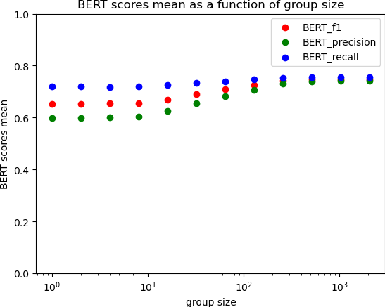


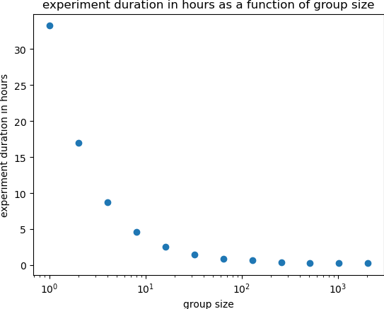
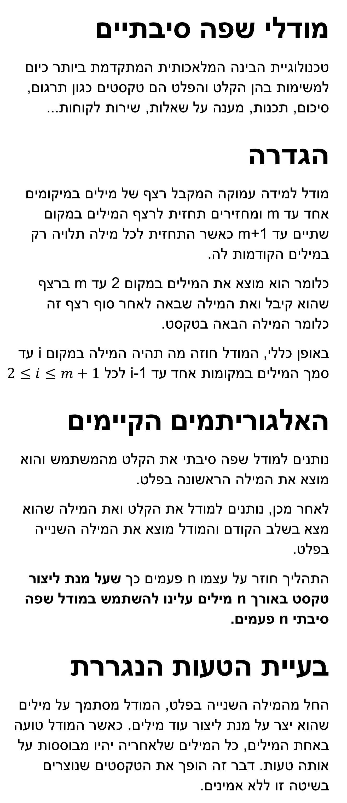
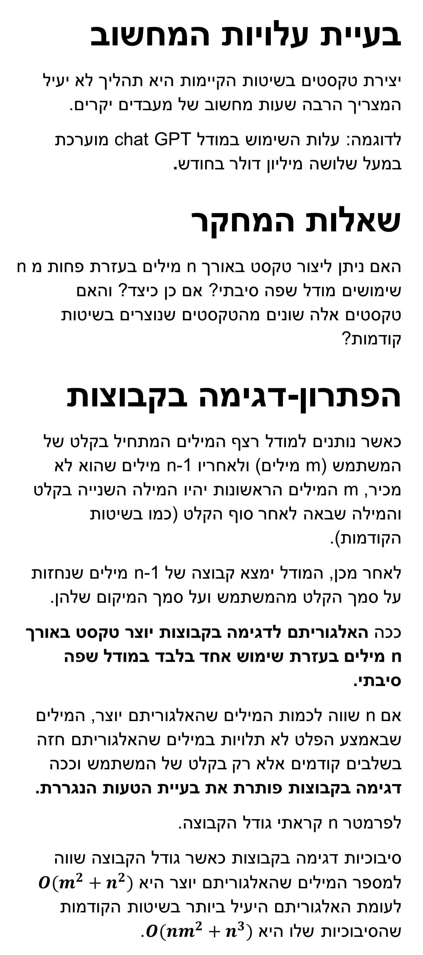
לחץ כאן כדי להוסיף טקסט
דגימה בקבוצות
לחץ כאן כדי להוסיף טקסט
שימוש יעיל במודלי שפה סיבתיים-Causal Language Models
לחץ כאן כדי להוסיף טקסט
כאשר גודל הקבוצה הוא אורך הטקסט המקסימלי שהאלגוריתם יוצר, גם זמן הריצה הוא מינימלי וגם מדדי BERT הם מקסימליים.
במקרה זה, כל הטקסטים נוצרים באמצעות שימוש אחד בלבד במודל שפה סיבתי. ולכן, גודל הקבוצה צריך להיות החסם מלמעלה הקטן ביותר לאורך הטקסטים. חשיבות המחקר
האלגוריתם לדגימה בקבוצות הוא פריצת דרך המשפרת משמעותית את איכות ואמינות הטקסטים שנוצרים באמצעות מודלי שפה סיבתיים ומורידה משמעותית את עלויות השימוש בהם.
שימוש באלגוריתם
המשתמשים במודלי שפה סיבתיים יכולים להשתמש בספריית הקוד הפתוח grouped-sampling שפורסמה במסגרת העבודה על מנת להנות מיתרונות האלגוריתם.
עמוד העבודה בGitHub עמוד הספרייה במאגר PyPi
המשך המחקר
שימוש בגודל קבוצה משתנה.
הרחבת הניסויים.
מימוש beam search בעזרת דגימה בקבוצות.
הוספת האפשרות ל batching.
הוספת האלגוריתם לספריות קוד פתוח.
תמיכה במודלי שפה סיבתיים נוספים.
ניסויים ותוצאות
ערכתי ניסויים בהם שיניתי את גודל הקבוצה (n) ותרגמתי הרצאות מסט הנתונים ted talks iwslt.
מדדתי את הקרבה בין התרגום של מתרגמים מקצועיים לתרגום שהאלגוריתם יצר בעזרת שלושת מדדי BERT.
גרף 1-מדדי BERT כפונקציה של גודל הקבוצה:
גרף 2-אורך הניסויים (שעות) כפונקציה של גודל הקבוצה:
מסקנות
בגרף 1 ניתן לראות שכל מדדי BERT עולים ככל שגודל הקבוצה עולה ומגיעים למקסימום כאשר גודל הקבוצה גדול מאורך הטקסט המקסימלי שהאלגוריתם יוצר.
בגרף 2 ניתן לראות שיפור של פי 121 בזמן הריצה בין דגימה בגודל קבוצה של אחד (האלגוריתמים הקיימים) לדגימה בקבוצות עם גודל קבוצה של 1024.
בעיית עלויות המחשוב
יצירת טקסטים בשיטות הקיימות היא תהליך לא יעיל המצריך הרבה שעות מחשוב של מעבדים יקרים.
לדוגמה: עלות השימוש במודל chat GPT מוערכת במעל שלושה מיליון דולר בחודש.
שאלות המחקר
האם ניתן ליצור טקסט באורך n מילים בעזרת פחות מn שימושים מודל שפה סיבתי? אם כן כיצד? והאם טקסטים אלה שונים מהטקסטים שנוצרים בשיטות קודמות?
הפתרון-דגימה בקבוצות
כאשר נותנים למודל רצף המילים המתחיל בקלט של המשתמש (m מילים) ולאחריו n-1 מילים שהוא לא מכיר, m המילים הראשונות יהיו המילה השנייה בקלט והמילה שבאה לאחר סוף הקלט (כמו בשיטות הקודמות).
לאחר מכן, המודל ימצא קבוצה של n-1 מילים שנחזות על סמך הקלט מהמשתמש ועל סמך המיקום שלהן.
ככה האלגוריתם לדגימה בקבוצות יוצר טקסט באורך n מילים בעזרת שימוש אחד בלבד במודל שפה סיבתי.
אם n שווה לכמות המילים שהאלגוריתם יוצר, המילים שבאמצע הפלט לא תלויות במילים שהאלגוריתם חזה בשלבים קודמים אלא רק בקלט של המשתמש וככה דגימה בקבוצות פותרת את בעיית הטעות הנגררת.
לפרמטר n קראתי גודל הקבוצה.
סיבוכיות דגימה בקבוצות כאשר גודל הקבוצה שווה למספר המילים שהאלגוריתם יוצר היא $O(m^{2}+n^{2})$ לעומת האלגוריתם היעיל ביותר בשיטות הקודמות שהסיבוכיות שלו היא $O({nm}^{2}+n^{3})$.
מודלי שפה סיבתיים
טכנולוגיית הבינה המלאכותית המתקדמת ביותר כיום למשימות בהן הקלט והפלט הם טקסטים כגון תרגום, סיכום, תכנות, מענה על שאלות, שירות לקוחות...
הגדרה
מודל למידה עמוקה המקבל רצף של מילים במיקומים אחד עד m ומחזירים תחזית לרצף המילים במקום שתיים עד m+1 כאשר התחזית לכל מילה תלויה רק במילים הקודמות לה.
כלומר הוא מוצא את המילים במקום 2 עד m ברצף שהוא קיבל ואת המילה שבאה לאחר סוף רצף זה כלומר המילה הבאה בטקסט.
באופן כללי, המודל חוזה מה תהיה המילה במקום i עד סמך המילים במקומות אחד עד i-1 לכל $2≤i≤m+1$
האלגוריתמים הקיימים
נותנים למודל שפה סיבתי את הקלט מהמשתמש והוא מוצא את המילה הראשונה בפלט.
לאחר מכן, נותנים למודל את הקלט ואת המילה שהוא מצא בשלב הקודם והמודל מוצא את המילה השנייה בפלט.
התהליך חוזר על עצמו n פעמים כך שעל מנת ליצור טקסט באורך n מילים עלינו להשתמש במודל שפה סיבתי n פעמים.
בעיית הטעות הנגררת
החל מהמילה השנייה בפלט, המודל מסתמך על מילים שהוא יצר על מנת ליצור עוד מילים. כאשר המודל טועה באחת המילים, כל המילים שלאחריה יהיו מבוססות על אותה טעות. דבר זה הופך את הטקסטים שנוצרים בשיטה זו ללא אמינים.
יוני קרמר
תיכון עירוני ד על שם אהרון קציר – תל אביב
מר עידו גודיס
גברת ליטל שיריין מר צביאל למברגר

